Slide 2
Bài 1:
Hoàn thành bảng sau (theo mẫu):
Bài 1:
 | Chục | Đơn vị | Viết số | Đọc số
3
4
34
Ba mươi tư
?
?
?
5
1
51
Năm mươi mốt
?
?
4
6
46
Bốn mươi sáu
?
?
?
?
5
5
55
Năm mươi lăm

Slide 3
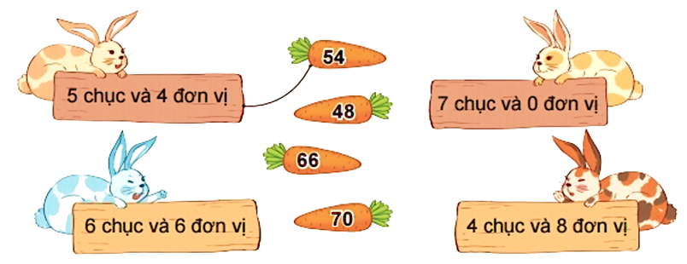
Tìm cà rốt cho thỏ
Bài 2 :
Trò chơi:
Tìm cà rốt cho thỏ
Bài 2 :

Slide 4
Tìm cà rốt cho thỏ
Bài 2 :
Trò chơi:
Tìm cà rốt cho thỏ
Bài 2 :
Chúng ta cùng đọc lại những số này nhé!
Chúng ta cùng đọc lại những số này nhé!

Slide 5
Bài 3 :
Hoàn thành bảng sau (theo mẫu):
Bài 3 :
Số gồm | Viết số | Đọc số
5 chục và 7 đơn vị
57
Năm mươi bảy
7 chục và 5 đơn vị
75
Bảy mươi lăm
?
6 chục và 4 đơn vị
64
?
?
Sáu mươi tư
? chục và ? đơn vị
91
Chín mươi mốt
?

Slide 6
Bài 4 :
Bài 4 :
a. Tìm những bông hoa ghi số lớn hơn 60
b. Tìm những bông hoa ghi số bé hơn 50
c. Tìm những bông hoa ghi số vừa lớn hơn 50 vừa bé hơn 60
58
49
50
29
51
69
89

Slide 7
c. Tìm những bông hoa ghi số vừa lớn hơn 50 vừa bé hơn 60
Bài 4 :
a. Tìm những bông hoa ghi số lớn hơn 60
Bài 4 :
b. Tìm những bông hoa ghi số bé hơn 50
58
49
50
51
29
89
69

Slide 9
Từ các số 15, 64, 79 em hãy lập thành các phép tính thích hợp.
15 + 64 = 79
64 + 15 = 79
79 - 15 = 64
79 - 64 = 15

